Slide 1




7
开国大典
第 二 课时
品读释疑
结构主旨
课堂拓展
当堂检测

Slide 2

学习目标
1.理解课文内容，感受毛泽东的伟人风采，体会中国人民为新中国的诞生而激动、自豪的思想感情。
2.学习场面描写的方法。

Slide 3
自读课文，试着概括课文的主要内容？
1949年10月1日，30万群众聚集在( )，满怀( )参加了开国大典，瞻仰( )，聆听( ( )，观看( )，会后举行了( )。
天安门广场
无比喜悦和激动的心情
第一面五星红旗升起
毛主席宣读公告
阅兵式
盛大的群众庆祝游行

Slide 4
开国大典分为几个部分? (串珠问题1)
宣布典礼开始
奏国歌
宣布新中国成立
升国旗
群众游行
阅兵式
宣读中央人民政府的公告
Notes:
PPT模板：www.1ppt.com/moban/ PPT素材：www.1ppt.com/sucai/
PPT背景：www.1ppt.com/beijing/ PPT图表：www.1ppt.com/tubiao/
PPT下载：www.1ppt.com/xiazai/ PPT教程： www.1ppt.com/powerpoint/
Word模板：www.1ppt.com/word/ Excel模板：www.1ppt.com/excel/
试卷下载：www.1ppt.com/shiti/ 教案下载：www.1ppt.com/jiaoan/
个人简历：www.1ppt.com/jianli/ PPT课件：www.1ppt.com/kejian/
语文课件：www.1ppt.com/kejian/yuwen/ 数学课件：www.1ppt.com/kejian/shuxue/
英语课件：www.1ppt.com/kejian/yingyu/ 美术课件：www.1ppt.com/kejian/meishu/
科学课件：www.1ppt.com/kejian/kexue/ 物理课件：www.1ppt.com/kejian/wuli/
化学课件：www.1ppt.com/kejian/huaxue/ 生物课件：www.1ppt.com/kejian/shengwu/
地理课件：www.1ppt.com/kejian/dili/ 历史课件：www.1ppt.com/kejian/lishi/

Slide 5

默读1—4自然段，这一部分主要介绍了什么？
这部分介绍了大典的时间、地点、参加人物，还介绍了会场的结构和布置；群众进场等情况。
Notes:
PPT模板：www.1ppt.com/moban/ PPT素材：www.1ppt.com/sucai/
PPT背景：www.1ppt.com/beijing/ PPT图表：www.1ppt.com/tubiao/
PPT下载：www.1ppt.com/xiazai/ PPT教程： www.1ppt.com/powerpoint/
Word模板：www.1ppt.com/word/ Excel模板：www.1ppt.com/excel/
试卷下载：www.1ppt.com/shiti/ 教案下载：www.1ppt.com/jiaoan/
个人简历：www.1ppt.com/jianli/ PPT课件：www.1ppt.com/kejian/
语文课件：www.1ppt.com/kejian/yuwen/ 数学课件：www.1ppt.com/kejian/shuxue/
英语课件：www.1ppt.com/kejian/yingyu/ 美术课件：www.1ppt.com/kejian/meishu/
科学课件：www.1ppt.com/kejian/kexue/ 物理课件：www.1ppt.com/kejian/wuli/
化学课件：www.1ppt.com/kejian/huaxue/ 生物课件：www.1ppt.com/kejian/shengwu/
地理课件：www.1ppt.com/kejian/dili/ 历史课件：www.1ppt.com/kejian/lishi/

Slide 6
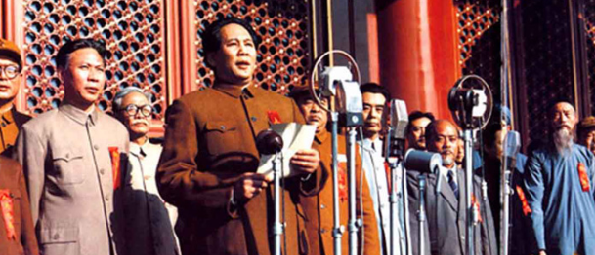
时间
1949年10月1日，中华人民共和国中央人民政府成立，在首都北京举行典礼。
地点

Slide 7

参加开国大典的，有中华人民共和国中央人民政府主席、副主席、各位委员，有中国人民政治协商会议全体代表，有工人、农民、学校师生、机关工作人员、城防部队，总数达三十万人。观礼台上还有外宾。
作者为什么要具体详细地写参加大典的人员和人数？
突出了开国大典的隆重。 参加人数很多，参加人员来自各行业各阶层，说明了全国人民对这次大典的期待和重视。

Slide 8
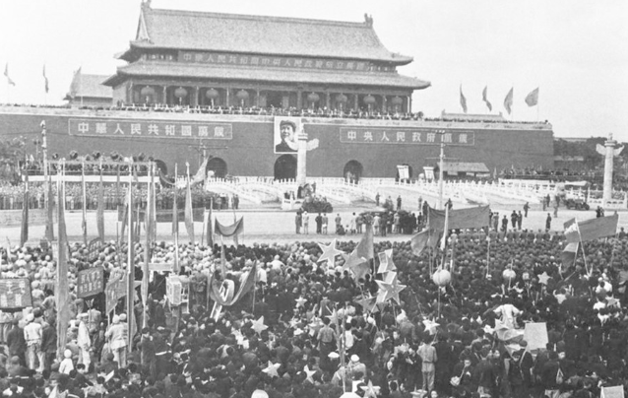
丁字形一横的北面是一道河，河上并排架着五座白石桥；再北面是城墙，城墙中央高高耸起天安门的城楼。丁字形的一竖向南直伸到中华门。一横一竖的交点的南面，场中挺立着一根电动旗杆。

Slide 9
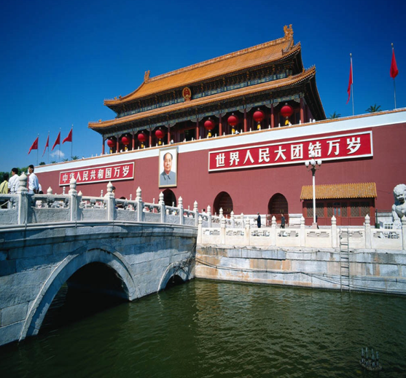
主席台设在天安门城楼上。城楼檐下，八盏大红宫灯分挂两边。靠着城楼左右两边的石栏，八面红旗迎风招展。

Slide 10
到了正午，天安门广场已经成了人的海洋，红旗翻动，像海上的波浪。
运用了什么修辞手法？这样写有什么好处？
运用 比喻、 夸张 的修辞方法，生动形象地写出了此时天安门广场人山人海、红旗翻动的壮观景象，表现出了人们参加大典的激动和兴奋的心情。

Slide 11
开国大典的“大”主要体现在哪里？(串珠问题2)
大典的“大”主要体现在:成员多，到会群众范围广；四面八方、汇集……来得早:早上六点多就入场；人数多:成了人的海洋ꎻ热情高；直奔，五更天，摸着黑，秩序好:按照预定的地点排列……

Slide 12
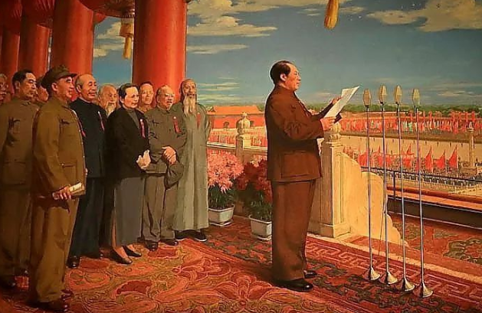
下午三点整，会场上爆发出一阵排山倒海的掌声，中华人民共和国中央人民政府主席毛泽东出现在主席台上，跟群众见面了。三十万人的目光一齐投向主席台。

Slide 13
下午三点整，会场上爆发出一阵排山倒海的掌声，中华人民共和国中央人民政府主席毛泽东出现在主席台上，跟群众见面了。三十万人的目光一齐投向主席台。
这段话是什么描写，你有什么体会？
这是对毛主席与群众见面场面的描写，从“排山倒海”“一齐投向”等词语中可以体会出人民群众对伟大领袖毛泽东的无限热爱之情，对新中国成立的无限期待，同时也衬托出了人民领袖的高大形象。

Slide 14
指的是什么? 表达了全国人民怎样的思想感情？
这庄严的宣告，这雄伟的声音，使全场三十万人一齐欢呼起来。这庄严的宣告，这雄伟的声音，经过无线电的广播，传到长城内外，传到大江南北，使全中国人民的心一齐欢跃起来。
“这庄严的宣告，这雄伟的声音”指的是毛泽东主席宣布:“中华人民共和国中央人民政府在今天成立了!”这一宣布具有重大的历史意义。 毛主席的宣布，震动了全中国，使全中国人民感到无比欢欣，无比激动，无比自豪，它表明了中国人民从此站起来了。

Slide 15
三十万人一齐脱帽肃立，一齐抬起头，瞻仰这鲜红的国旗。五星红旗升起来了，表明中国人民从此站起来了。
两个“一齐”表现了什么？
“一齐脱帽肃立” “一齐抬起头”表明人民群众激动、自豪的感情溢于言表。 这句话体现了人们对国旗无比尊重，也表达人们为中国人民从此站起来，当家做主，而感到无比激动、自豪的感情。

Slide 16
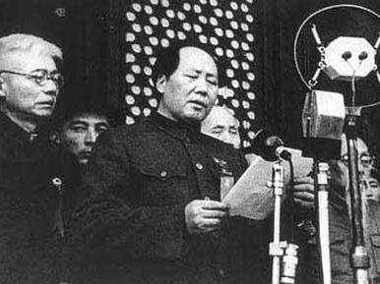
他读到“选举了毛泽东为中央人民政府主席”这一句的时候，广场上的人们热爱领袖的心情融成一阵热烈的欢呼。观礼台上同时响起一阵掌声。
毛泽东领导中国共产党和中国人民，推翻了压在中国人民头上的三座大山，迎来了新中国的成立，他是人民群众心目中最敬爱的首脑。 人们期盼他成为当局主席，选举他为主席正合民意。

Slide 17
默读阅兵式部分，思考：作者是如何来介绍阅兵式的?展示出了人民军队怎样的风采？(串珠问题3)
用“开头” “接着” 等表示顺序的词语，详细地介绍了“海军、步兵、炮兵、战车师、骑兵师、空军”这些部队在阅兵式上的出色表现，展示出了人民军队的威风凛凛、纪律严明。

Slide 18
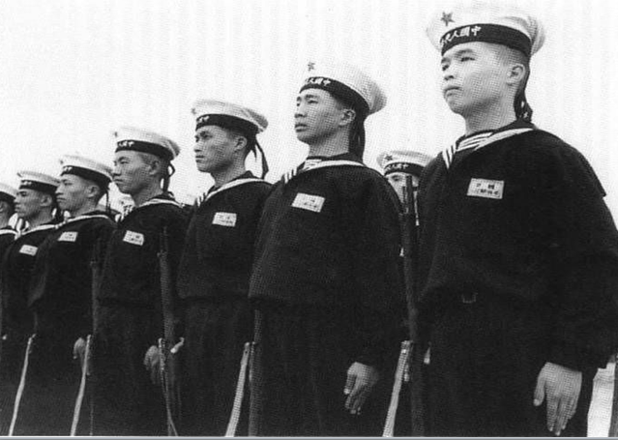
开头是海军两个排，雪白的帽子，跟海洋一个颜色的蓝制服。

Slide 19
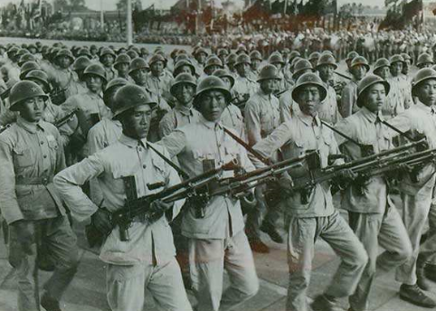
接着是步兵一个师，以连为单位，列成方阵，齐步行进。

Slide 20
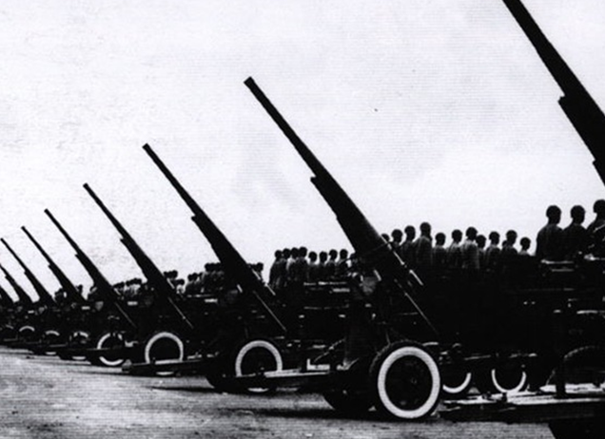
接着是炮兵一个师，野炮、山炮、榴弹炮、火箭炮，各式各样的炮，都排成了一字形的横列前进。

Slide 21
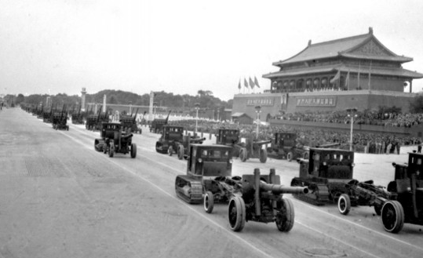

Slide 22
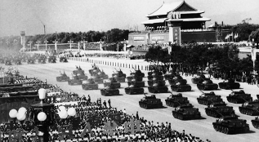
接着是一个战车师，各种装甲车和坦克车两辆或三辆一排，整整齐齐地前进。

Slide 23
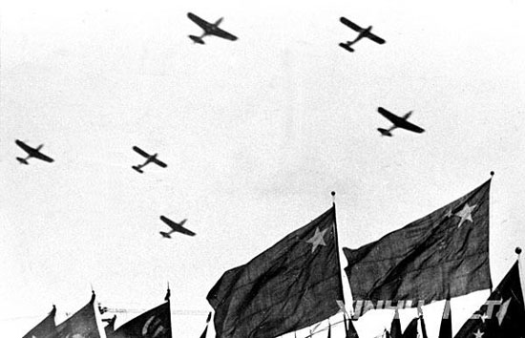
当战车部队经过的时候，人民空军的飞机也一队队排成人字形，飞过天空。

Slide 24
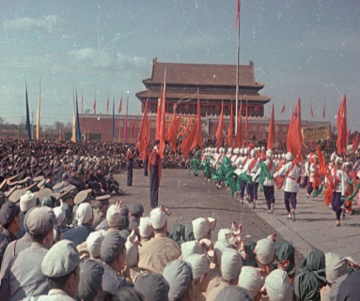
天安门广场上的灯笼火把全都点起来，一万支礼花陆续射入天空。天上五颜六色的火花结成彩，地上千千万万的灯火一片红。
这是对天安门广场傍晚景色的描写，衬托出了人们仍然沉浸在开国大典的喜悦气氛中，表现出了中国人民当家做主的无比喜悦和幸福的心情。

Slide 25
作者为什么反复写广场的“红旗” “红灯”、群众的“掌声”“欢呼声”?表现了什么？(串珠问题4)
反复写“红旗” “红灯”，是为了写出开国大典的欢庆气氛，反复写群众的“掌声”“欢呼声”则表现出了人民群众喜悦、激动的心情，更表现出了其对毛泽东的无限爱戴，对祖国未来的憧憬和向往。

Slide 26
这是语言描写！
他们擎着灯，舞着火把，高呼“中国共产党万岁!”“中华人民共和国万岁!”“中央人民政府万岁!”他们一队一队按照次序走，走过正对天安门的白石桥前，就举起灯笼火把，高声欢呼“毛主席万岁!”“毛主席万岁!”
这段描写生动地再现了人民群众为庆祝中华人民共和国成立而喜悦、激动的心情以及对领袖爱戴的深厚情感。

Slide 27
动作、语言描写！
毛主席在城楼上主席台前边，向前探着身子，不断地向群众挥手，不断地高呼“人民万岁！同志们万岁！”
写毛泽东面对人民群众高呼“毛主席万岁” 的回应，一方面说明了毛泽东对人民群众的热爱；另一方面，这些动作和口号直接表现了毛泽东的伟大形象。

Slide 28
作者为什么反复写广场的“红旗” “红灯”、群众的“掌声”“欢呼声”?表现了什么？(串珠问题4)
反复写“红旗” “红灯”，是为了写出开国大典的欢庆气氛，反复写群众的“掌声”“欢呼声”则表现出了人民群众喜悦、激动的心情，更表现出了其对毛泽东的无限爱戴，对祖国未来的憧憬和向往。

Slide 29
课文是怎样表现人民自豪、激动的心情的?又是怎样展现毛泽东的领袖风采的?(核心问题)
作者通过场面描写表现人民自豪、激动的心情:如“一齐欢呼”“把头上的帽子、手里的报纸和别的东西抛上天去”“把手掌都拍麻了”“高呼‘中国共产党万岁!’‘中华人民共和国万岁!’‘中央人民政府万岁!’”等。更多的是通过侧面描写来展现毛泽东的领袖风采:如当毛泽东出现在主席台上时，会场上“爆发出一阵排山倒海的掌声”“三十万人的目光”“一齐投向主席台”等。

Slide 30
晚上九点半，游行队伍才完全走出会场。两股“红流”分头向东城、西城的街道流去，光明充满了整个北京城。
“两股红流”指什么? 这样比喻写出了什么?有什么寓意呢？
这句话运用了借喻的修辞方法，“红流”指的是行队伍。 写出了游行队伍之长，火光之亮。这里也是暗指在中国共产党领导下的中国将大步向前，前途一片光明。

Slide 31

课文结构
会场情况：“丁”字形广场
毛主席出现
宣告成立
宣读公告
7 开国大典
大典盛况
阅兵盛况，群众游行

Slide 32
课文主旨
这篇文章主要写了什么，表达了作者怎样的思想感情？
本文记叙了 1949 年 10 月 1 日首都北京举行开国大典的盛况。表达了中国人民对新中国的诞生无比自豪、激动的心情，展现了中华人民共和国的缔造者们特别是毛泽东的领袖风采。

Slide 33
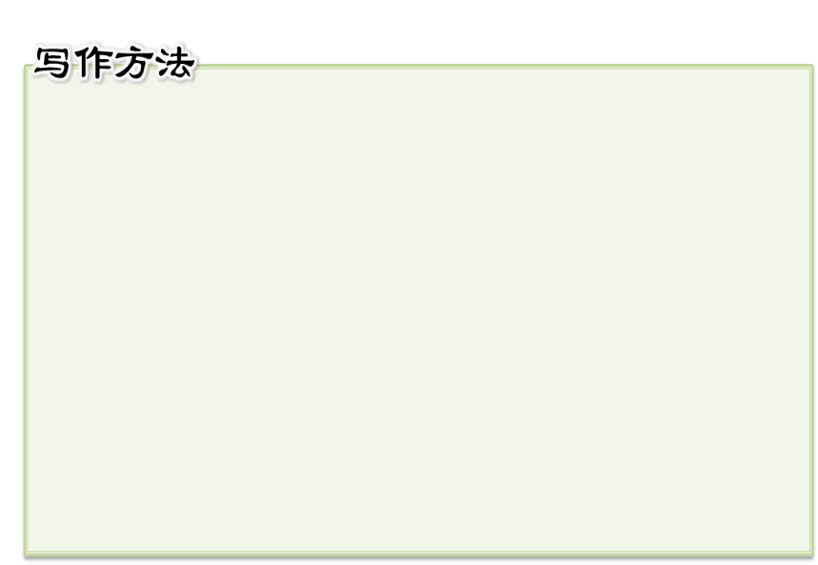
点面结合描写场面
场面描写要运用点面结合的方法写出整个场面的状况，要把人物的活动交织在一起写。课文记叙的是开国大典的盛况，大量运用场面描写，生动、真实地再现了开国大典，写出了人们激动、兴奋的心情和对新中国无限热爱的感情，通过人们激动的欢庆场面的烘托，我们感受到开国大典的壮观和热闹。

Slide 34
举例：
如本文中每次描写完毛主席的动作，这是“点”，紧接着就描写群众的反应，这是“面”。描写毛主席是在写一个突出的人物，写群众反应是写很多人，像这样既写出一个主要人物的活动又写出全场人物的表现，这种写法就叫场面描写中的点面结合。毛主席的活动就是这个场面的一个“点”，全场三十万群众的活动就是“面”。这样的描写，让场面显得热烈而不单调。

Slide 35
练一练：
你印象最深的一个场景是什么？认真想一想后写一写，注意抓住典型场景进行描写。

Slide 36

课堂小结
这篇课文记叙了1949年10月1日首都北京举行开国大典的盛况，表达了中国人民对新中国的诞生无比自豪、激动的心情，展现了中华人民共和国的缔造者们特别是毛泽东的领袖风采。它记叙了新中国成立时亿万民众欣喜若狂，激动自豪的感人场面。

Slide 37

推荐阅读
我们最伟大的节日
何其芳
北京和延安一样充满了歌声。
五星红旗在这绿色的城市中上升。
密集的群众的海洋：
无数的旗帜在掌声里飘动
就像在微风里颤动的波浪。
在毛泽东主席的面前，

Slide 38
我们的海军走过，
我们的步兵走过，
我们的炮兵走过，
我们的战车走过，
我们的骑兵走过，
我们的空军在天空中飞行，
群众的队伍从广场上绕到
毛泽东主席的面前来喊着：
“毛主席万岁！”
毛泽东主席回答着：
“同志们万岁！”
这是何等动人的欢呼！
这是何等动人的领袖与群众的关系！

Slide 39
跳跃着喊！
舞动着两个手臂喊！
站在主席台下望着毛泽东主席不愿离开地喊！
把这个古老的城市喊得变成年轻！
把旧社会留给我们身上的创伤和污秽
喊掉得干干净净！
举着红灯的游行的队伍河一样流到街上。
天空的月亮失去了光辉，星星也都要躲藏。
呵，我们多么愿意站在这里欢呼一个晚上！
我们多么愿意在毛泽东的照耀下，
把我们一生献给我们自己的国家！
（1949年10月初，北京）

Slide 40
根据文章内容填空：“我们最伟大的节日”指的是_______________________________。

Slide 41

激动人心的时刻
2003年10月15日，一个令每个中国人自豪的日子，一个将要载入中华民族史册的伟大时刻。这天，中国人将乘坐自己的飞船遨游太空，中华民族几千年的飞天梦将变成现实。
凌晨4时，整个酒泉基地沸腾了。人们冒着严寒不约而同地向航天员杨利伟居住的问天阁集中。大家都想看看即将创造我国航天历史的这位英雄。在人群的欢呼声中，身着太空服前往发射场的杨利伟镇静自如。他从车窗里探出头，频频向送别的人群挥手，脸上的微笑显露着他的自信和轻松。就是这个身高只有一米六八的小个子，承载着亿万中国人遨游太空的愿望。

Slide 42
6时15分，戈壁的夜色还很浓重，他微笑着进入飞船，静待火箭点火升空。而此时，成千上万的人们已经等候在发射场外了，全世界的目光都注视着这里。
7时30分，大漠红日喷薄而出，太阳的身边是高高耸立、气宇轩昂的“神舟”五号载人飞船，箭头直指苍穹。现场指挥员不时传出的各种指令，重重地敲打着人们的心。零号指挥员开始最后10秒倒计时：10，9，8，7，6，5，4，3，2，1。只见发射架两边淡黄色的浓雾腾空而起，震耳欲聋的一声长吼，撕破了大漠的沉静，“神舟”五号稳稳地冲向辽阔碧空。

Slide 43
9时02分，“神舟”五号在人们激动的喊声中抛出了一条乳白色的烟雾，好像银练当空舞。随着银练的不断扩散和拉长，飞船与逃逸火箭分离，在碧蓝的天穹上画出了一道优美的弧线，伴随着轰鸣声的渐渐远去，飞船逐渐淡出了人们的视线，成为天空里一颗晶莹夺目的星。
啊，多么激动人心的时刻！人们遥望那颗星，不知不觉涌出了幸福的泪花。因为那颗星寄托着13亿中国人的期待，寄托着13亿中国人的自强梦！
16日6时54分，在太空遨游了21小时的杨利伟胜利归来。至此，中国首次载人航天飞行取得圆满成功，浩瀚的太空写下了中国人的名字。
思考：这个时刻“激动人心”是因为什么？

